Slide 1
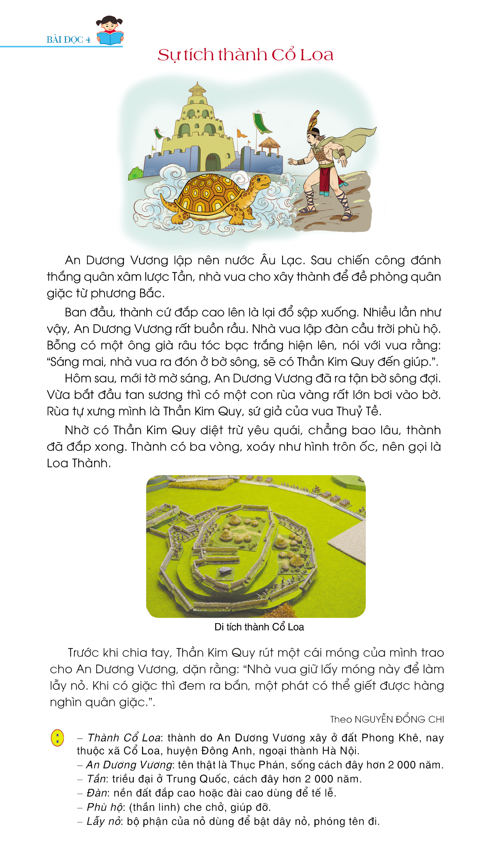


TRƯỜNG TIỂU HỌC GIANG BIÊN
Môn Tiếng Việt lớp 3
Bài đọc 4: Sự tích thành Cổ Loa

Slide 2


Slide 4

Đọc thành tiếng

Slide 5

Chia đoạn
Đoạn 1: từ đầu đến phương Bắc.
Đoạn 2: Từ Ban đầu đến đến giúp.
Đoạn 3: Từ Hôm sau đến vua Thuỷ Tề.
Đoạn 4: Từ Nhờ có đến Loan Thành.
Đoạn 5: Đoạn còn lại.

Slide 6
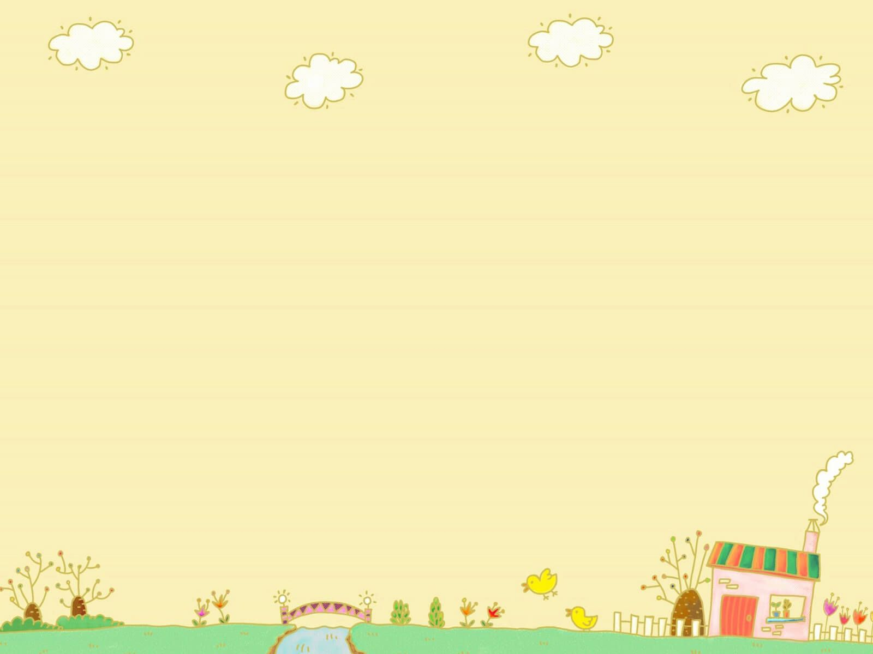
Luyện đọc từ khó
lập nên
nước Âu Lạc
xâm lược
lại đổ sập xuống
lập đàn
chẳng bao lâu
Loa Thành

Slide 7
Luyện đọc câu
Bỗng có một ông già râu tóc bạc trắng hiện lên,/ nói với vua rằng:// “Sáng mai,/ nhà vua ra đón ở bờ sông,/ sẽ có Thần Kim Quy đến giúp.”//

Slide 8
Giải nghĩa từ

Slide 9
Luyện đọc đoạn

Slide 10
Đọc hiểu

Slide 11
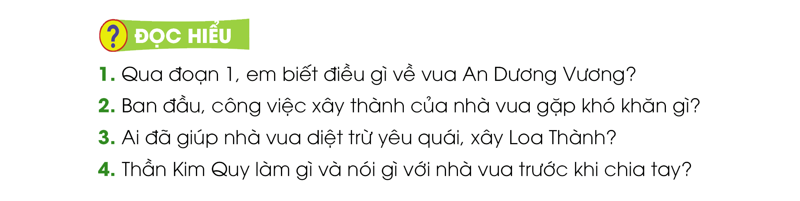

Slide 12

Qua đoạn 1, em biết An Dương Vương là vị vua đã lập nên nước Âu Lạc. Nhà vua cũng là người chỉ huy đánh thắng quân xâm lược Tần.

Slide 13
Ban đầu, công việc xây thành gặp những khó khan là : rất nhiều lần thành cứ đắp lên cao lại đổ sập xuống.

Slide 14

Thần Kim Quy, sứ giả của vua Thuỷ Tề đã giúp nhà vua diệt true yêu quái.

Slide 15
Thần Kim Quy rút một chiếc móng của mình đưa cho An Dương Vương và bảo :
“ Nhà vua giữ lấy móng này để làm lẫy nỏ. Khi có giặc thì đem ra bắn, một phát có thể giết được hàng nghìn quân giặc.”

Slide 16
Nội dung
Câu chuyện giải thích nguồn gốc của thành Cổ Loa, nhắc nhở chúng ta nhớ về những người có công xây dựng và bảo vệ đất nước.

Slide 17
Luyện tập

Slide 18



Slide 19
Thảo luận nhóm đôi
Tìm các câu có dấu ngoặc kép trong bài.
Thảo luận về tác dụng của dấu ngoặc kép.

Slide 20
Các câu có dấu ngoặc kép trong bài:
“ Sáng mai, nhà vua ra đón ở bờ song. Sẽ có Thần Kim Quy đến giúp.”
“ Nhà vua giữ lấy móng này để làm lẫy nỏ. Khi có giặc thì đem ra bắn, một phát có thể giết được hàng nghìn quân giặc.”
Tác dụng của dấu ngoặc kép: báo hiệu lời nói trực tiếp.

Slide 21
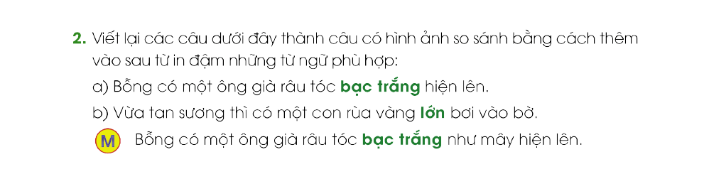

Slide 22
Bỗng có một ông già râu tóc bạc trắng như mây hiện lên.
Bỗng có một ông già râu tóc bạc trắng như cước hiện lên.
Bỗng có một ông già râu tóc bạc trắng như tuyết hiện lên.
Bỗng có một ông già râu tóc bạc trắng như bông hiện lên.

Slide 23
Vừa tan sương thì có một con rùa vàng lớn như một trái núi bơi vào bờ.
Vừa tan sương thì có một con rùa vàng lớn như một toà nhà bơi vào bờ.
Vừa tan sương thì có một con rùa vàng lớn như một cái nia bơi vào bờ.
Vừa tan sương thì có một con rùa vàng lớn như một cái nong bơi vào bờ.

